Slide 1
Chap. 15 - La réalisation des budgets prévisionnels
1. L’utilité des budgets prévisionnels
Les budgets prévisionnels
planifient les dépenses et les recettes
afin de mieux contrôler les finances
et éviter les problèmes de trésorerie (découverts, impayés…).
Ils permettent
d’évaluer la rentabilité des projets ;
de suivre les performances des investissements ;
De motiver le personnel en lui donnant des objectifs à atteindre.
L’ensemble de ces caractéristiques facilitent les prises de décisions financières et stratégiques.

Slide 2
Chap. 15 - La réalisation des budgets prévisionnels
1. L’utilité des budgets prévisionnels
Un budget est un document financier qui détaille
les dépenses et les recettes qui résultent d'une activité.
Il peut concerner
une entreprise, un service, un projet, un investissement, un événement…

Slide 3
1. L’utilité des budgets prévisionnels
Budget prévisionnel concert
Location salle | 1 800,00 €
Décoration salle | 600,00 €
Forfait groupe de musique | 2 500,00 €
Frais administratifs divers | 500,00 €
Coût prévisionnel | 5 400,00 €
Recettes prévisionnelles 300 personnes à 30 € | 9 000,00 €
Le budget peut être statique et indiquer, pour un événement précis les montants des recettes et des dépenses envisagées afin de déterminer le coût prévisionnel et le bilan financier de l’action.

Slide 4
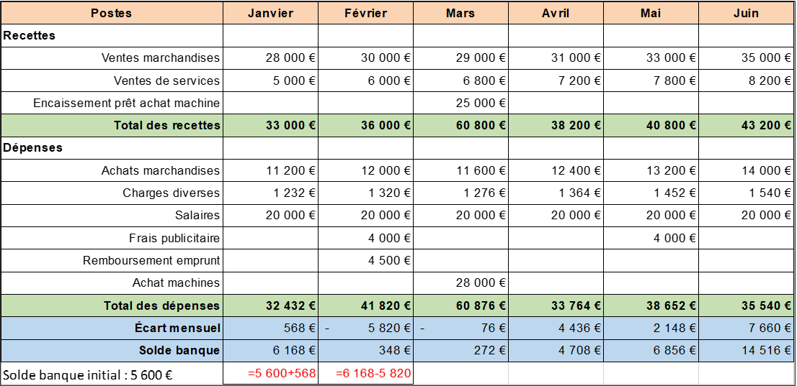
1. L’utilité des budgets prévisionnels
Mais il peut être dynamique en précisant mois par mois les dates des règlements de chaque recette et dépense.

Slide 5
1. L’utilité des budgets prévisionnels
Chaque budget doit être adapté à la nature de l'activité qu'il doit décrire et aux types de dépenses et de recettes envisagées.
Pour construire un budget prévisionnelle réaliste il faut
lister de façon exhaustive les dépenses envisagées ;
chiffrer chaque montant de façon réaliste, sans optimisme excessif (dépenses et recettes…) ;
prévoir la date d'exigibilité de chaque mouvement, laquelle dépend des conditions de règlement obtenues des fournisseurs et accordées aux clients.

